Slide 1



Slide 2

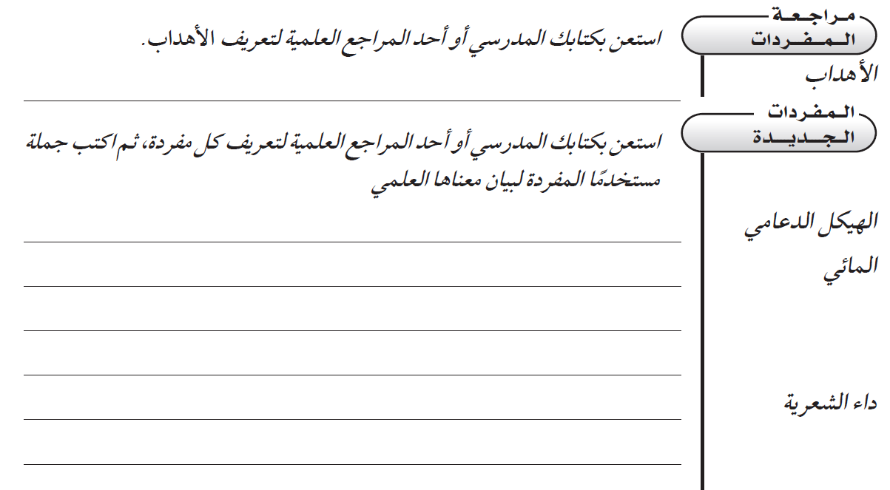
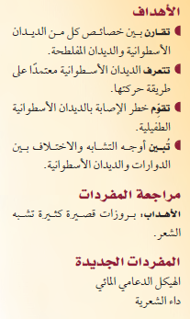

Slide 3
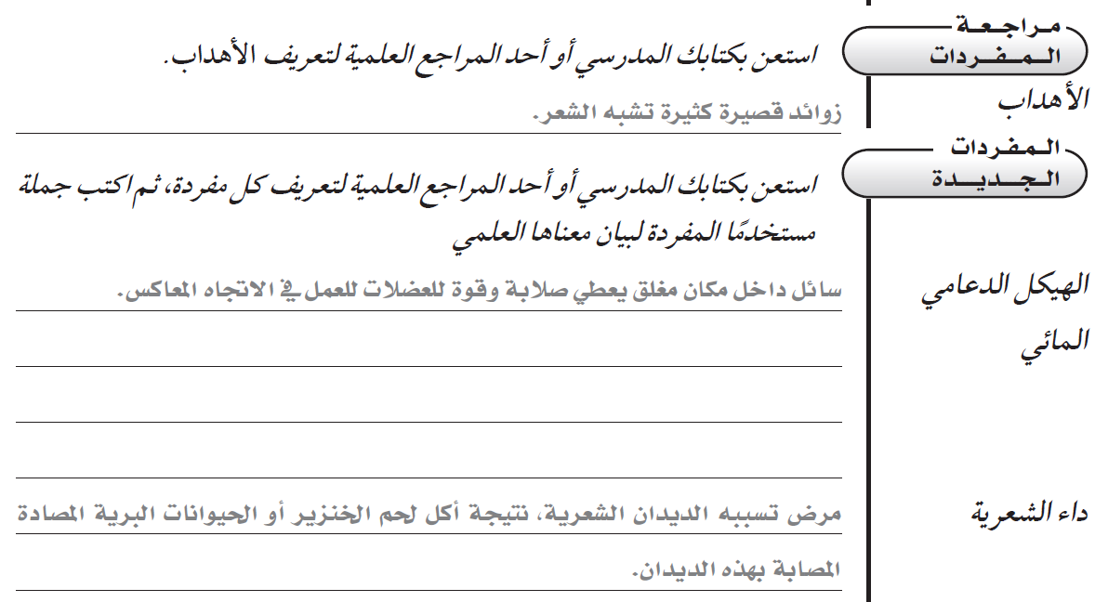

Slide 4
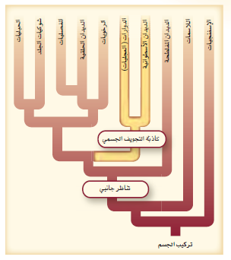
موقع الديدان الأسطوانية في مخطط العلاقات التركيبة التصنيفية

Slide 5
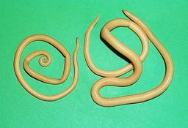

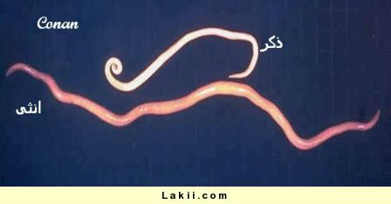

Slide 6
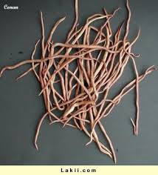
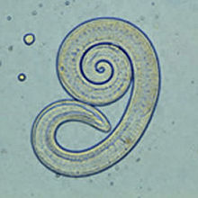

Slide 7

نشاط جماعي
املئي نموذج فراير عما تعرفينه عن
الديدان الأسطوانية
3د
تعريفها خصائصها
أمثلة عليها لا أمثلة عليها
الديدان الأسطوانية
تشخيصي
فراير

Slide 8
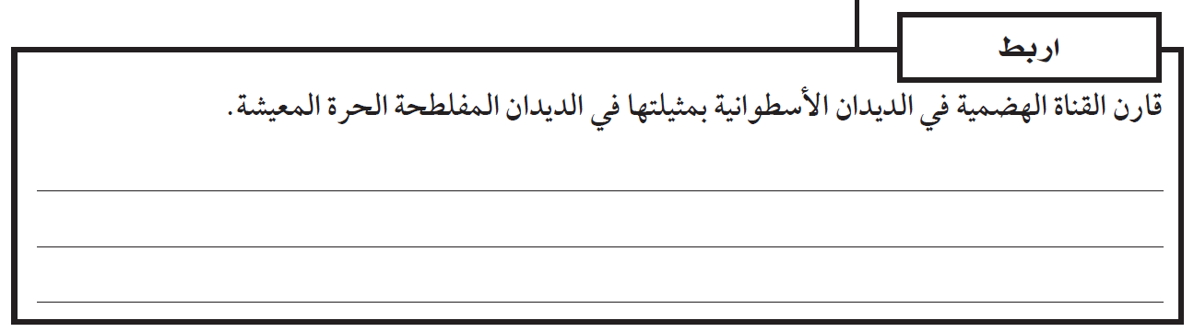
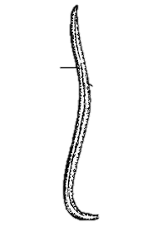
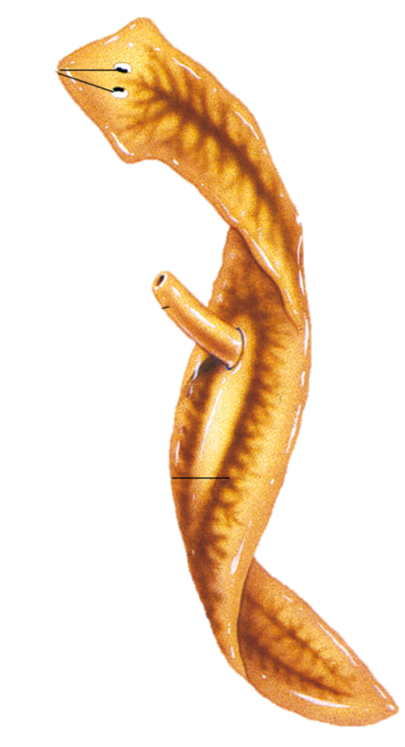

Slide 9
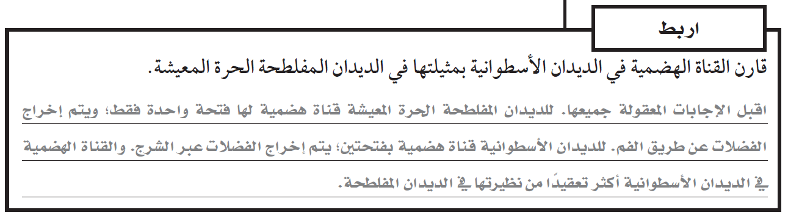

Slide 10



Slide 11
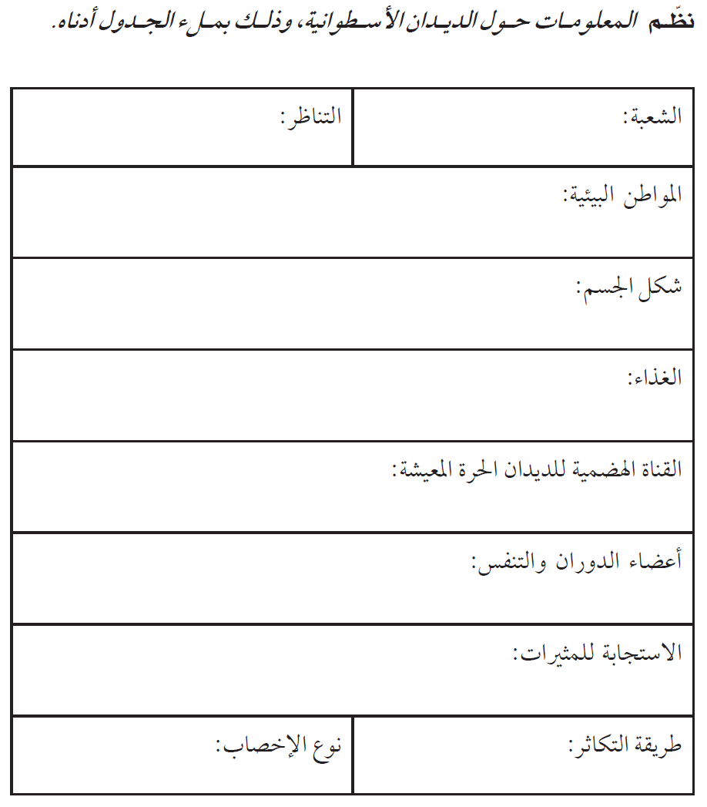

Slide 12
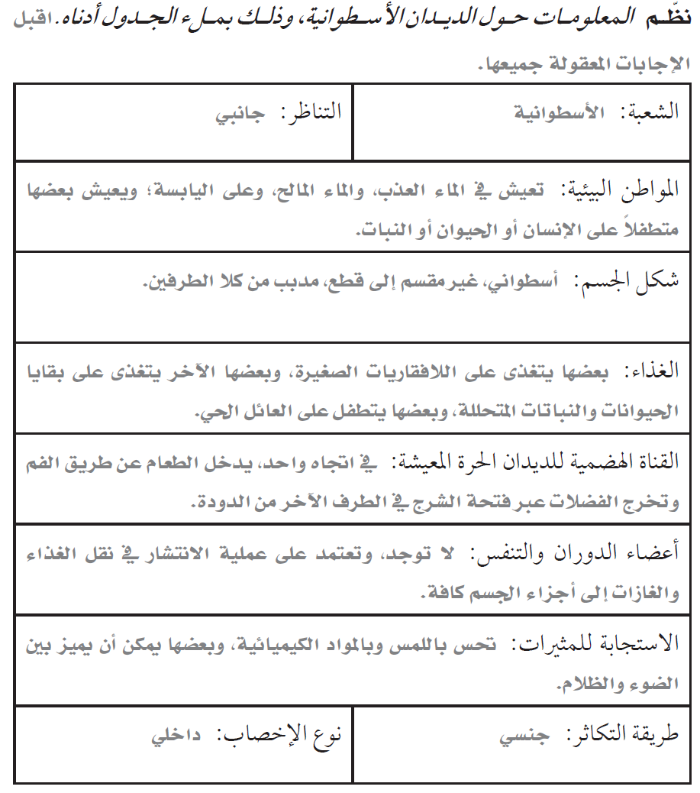

Slide 13
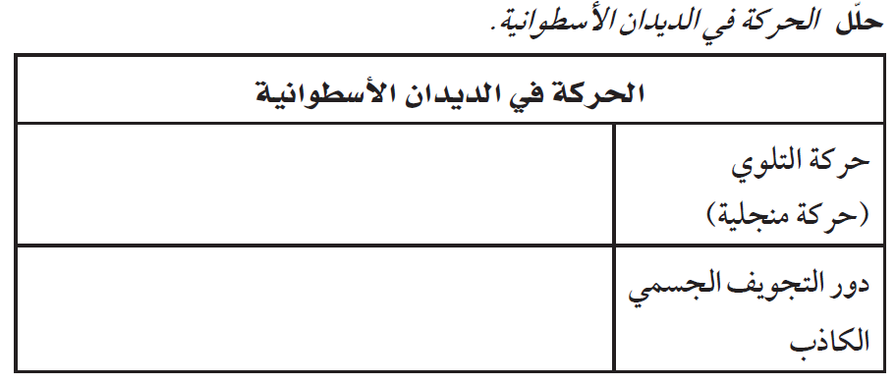
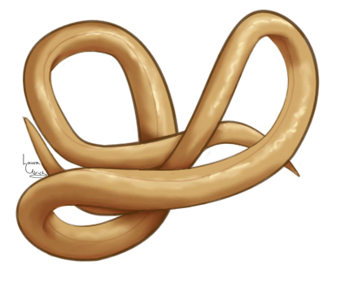

Slide 14
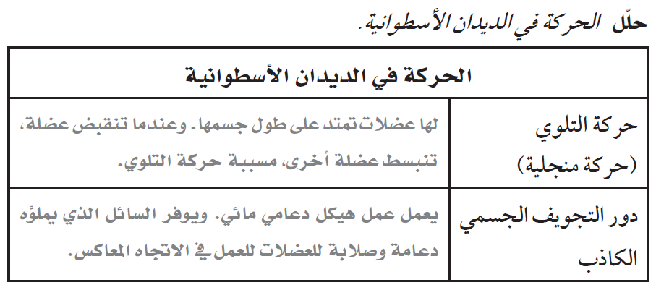

Slide 15
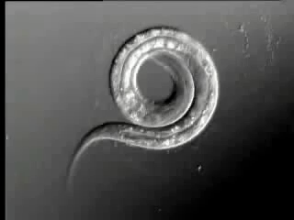

Slide 16
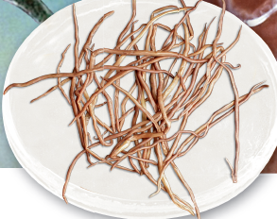
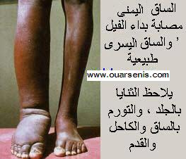
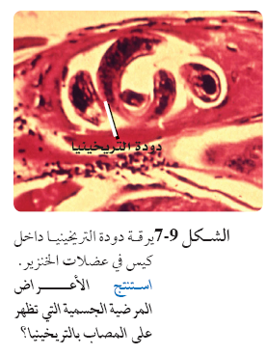
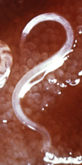
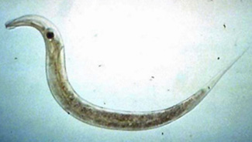



Slide 17
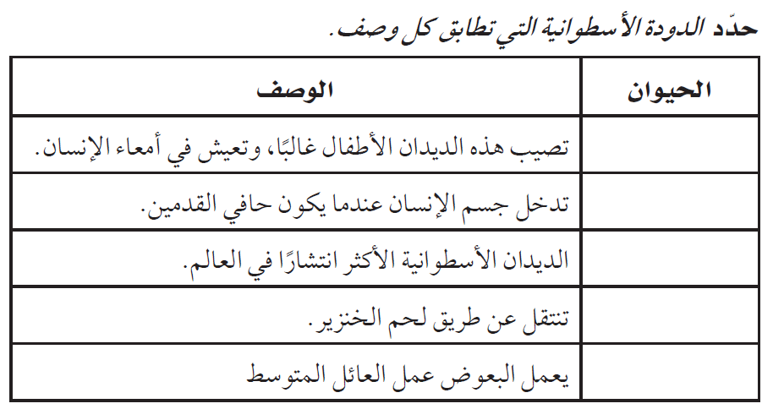
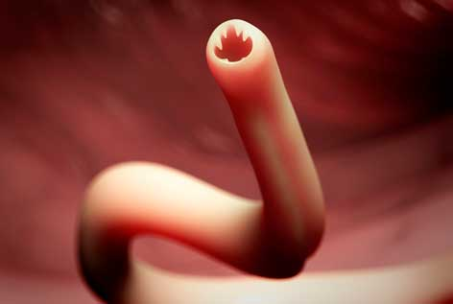

Slide 18
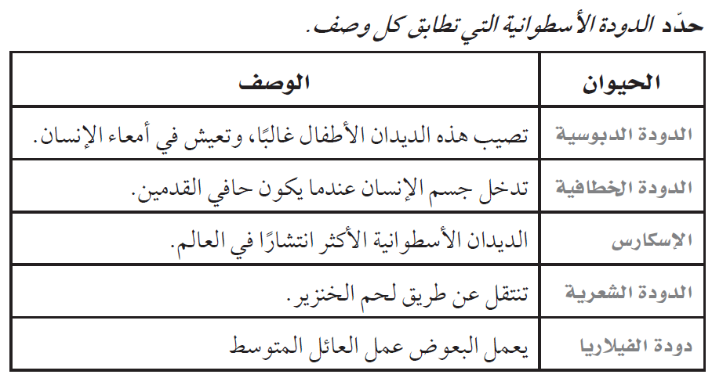

Slide 19
مقارنة بين أنواع الديدان الأسطوانية
المقارنة | الديدان الشعرية | الديدان الخطافية | ديدان الإسكارس | الديدان الدبوسية | ديدان الفيلاريا
طرق الاصابة | أكل اللحم الخنزير غير المطبوخ جيداً أو الحيوانات البرية المصابة بيرقات هذه الدودة | عندما يمشى الناس حفاة الأقدام على التراب الملوث | أكل الخضار غير المغسولة جيداً أو عند عدم غسل الأيدي الملوثة التي تحوي بيوض دودة الإسكارس | تعيش أنثى الدودة الدبوسية في أمعاء الإنسان إذ تنتقل في أثناء الليل إلى فتحة الشرج وتضع بيوضها قريباً من الجلد، وعندما يخدش الجلد تنتقل إلى الأسطح التي تلامسها | عائل دودة الفيلاريا هو البعوض. تنتقل أجنة الدودة إلى البعوض عندما يتغذى على دم الإنسان المصاب
اعراض الاصابة | ألم وانتفاخ في العضلات | آلام في الجهاز التنفسي والهضمي | اللام حادة في المعدة | تسبب الحكة في منطقة الشرج | انتفاخ الأقدام وأجزاء أخرى من الجسم
طرق الوقاية من الاصابة | طهي اللحوم جيداً، والامتناع عن تناول لحم الخنزير | الابتعاد عن المشي حافياً، أو انتعال أحذية الآخرين. | غسل الخضروات والأيدي جيداً | منع الأطفال الذين يضعون الألعاب أو الأجسام الملوثة في أفواههم | يمكن القضاء على المرض بمكافحة البعوض المصاب الناقل

Slide 20

فتحة فم
تجويف جسمي كاذب
فتحة شرج
قناة هضمية
التناظر جانبي
الدورات
التنفس
( الانتشار )
تكاثر جنسي
الأهداب
( حركة / صيد الفريسة )
بقعة عينية

Slide 21
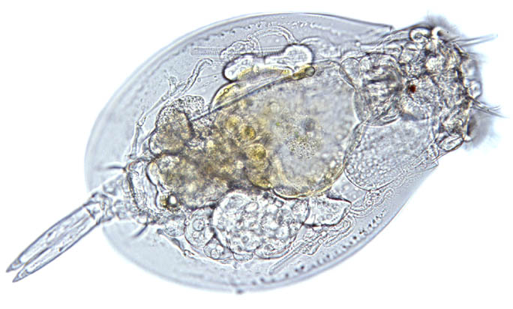
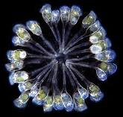
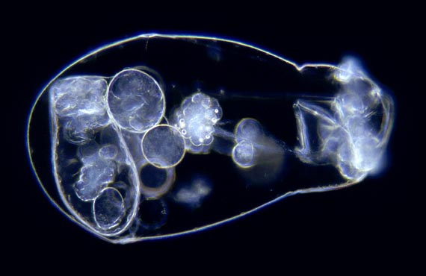
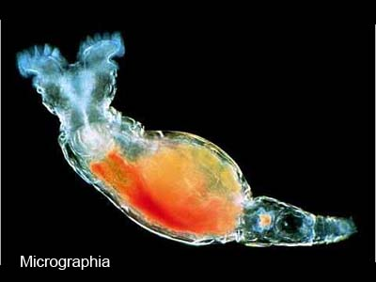

Slide 22
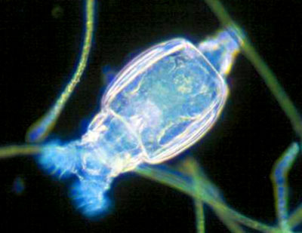
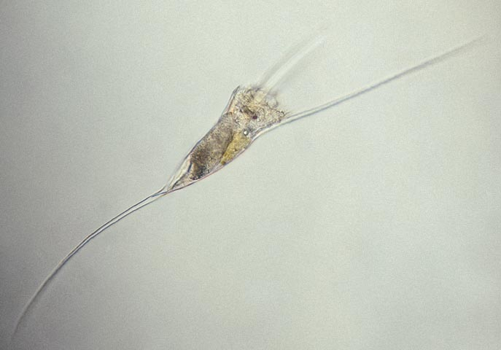
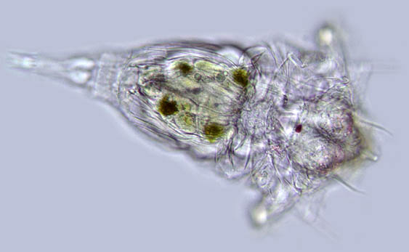
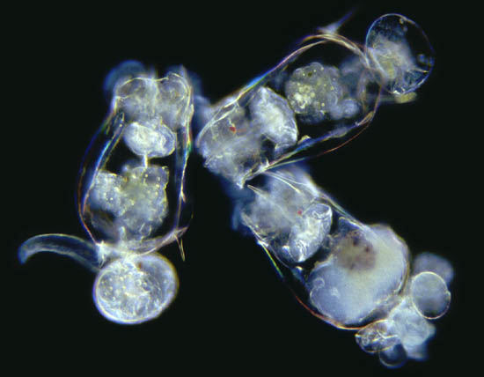

Slide 23
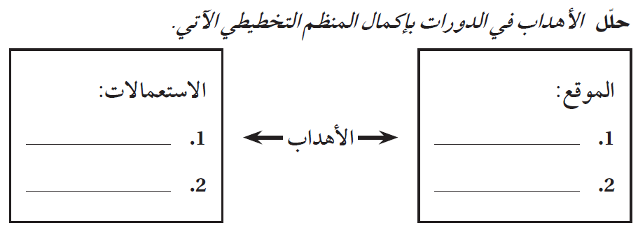

Slide 24
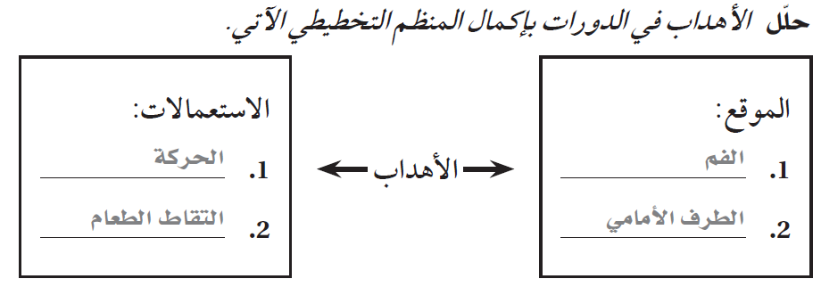

Slide 25
